Slide 1

Представление информации в компьютере
доц. Игнатьева О.В.

Slide 2


Кодирование числовой информации. Системы счисления

Slide 3
Понятие систем счисления
Для записи информации о количестве объектов используются числа. Числа записываются с использованием особых знаковых систем, которые называются системами счисления.
Алфавит систем счисления состоит из символов, которые называются цифрами. Например, в десятичной системе счисления числа записываются с помощью десяти всем хорошо известных цифр: 0, 1, 2, 3, 4, 5, 6, 7, 8, 9.
Система счисления - это знаковая система, в которой числа записываются по определенным правилам с помощью символов некоторого алфавита, называемых цифрами.

Slide 4
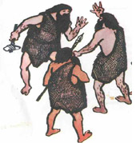
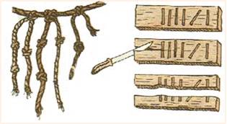
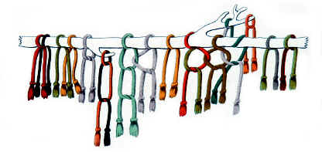
История возникновения счета
В древние времена, когда люди начали считать, появилась потребность в записи чисел.
Количество предметов изображалось нанесением равного количества черточек, зарубок или засечек на какой-либо твердой поверхности.

Slide 5
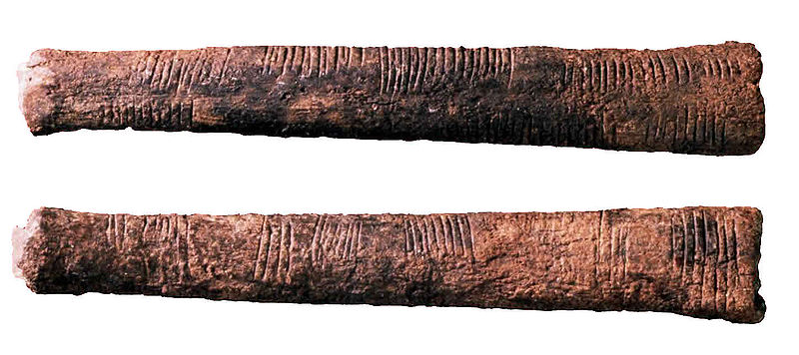
Унарная - единичная система счисления
Унарная система счисления
Такая система записи чисел называется единичной (унарной), так как любое число в ней образуется путем повторения одного знака, символизирующего единицу.
Раскопки относятся к периоду палеолита (10–11 тысяч лет до н.э.).

Slide 6
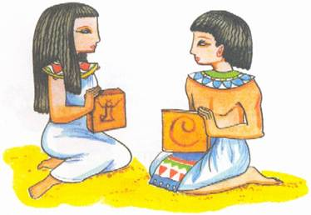
Унарная система счисления
Отголоски единичной системы счисления встречаются и сегодня (счетные палочки для обучения счету; полоски, нашитые на рукаве, означают на каком курсе учится курсант военного училища).
Единичная запись была громоздкой и неудобной, поэтому люди стали искать более компактные способы обозначать большие числа.
Позже значки стали группировать по три или по пять. Появились специальные обозначения для «пятерок», «десяток», «сотен» и т.д.

Slide 7
Типы систем счисления
Типы систем счисления
Позиционные
Непозиционные
  значение цифры зависит от ее места (позиции) в записи числа;
  значение цифры не зависит от ее места (позиции) в записи числа;

Slide 8
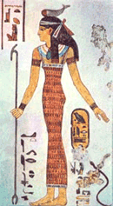
Непозиционные системы счисления
  Римская
  Древнеегипетская
  Древнегреческие
  Старославянская
  Древнеиндийская

Slide 9
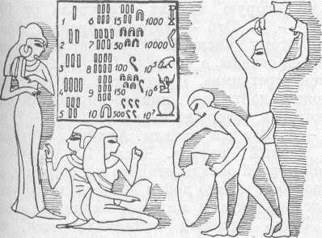
Древнеегипетская система счисления
Возникла во второй половине III тысячелетия до н.э.
Каждый символ повторяется определенное число раз, и, чтобы прочитать число, нужно просуммировать значения всех символов, входящих в его запись.

Slide 10



Древнеегипетская система счисления
1
Каждая единица изображалась отдельной палочкой
10
Такими путами египтяне связывали коров
100
Это мерная веревка, которой измеряли земельные участки после разлива Нила.
1000
Цветок лотоса
10000
Поднятый палец - будь внимателен
100 000
головастик
1 000 000
Увидев такое число, обычный человек очень удивится и возденет руки к небу
10 000 000
Египтяне поклонялись богу Ра, богу Солнца и, наверное, так изображали самое большое свое число

Slide 11
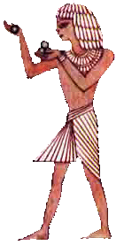
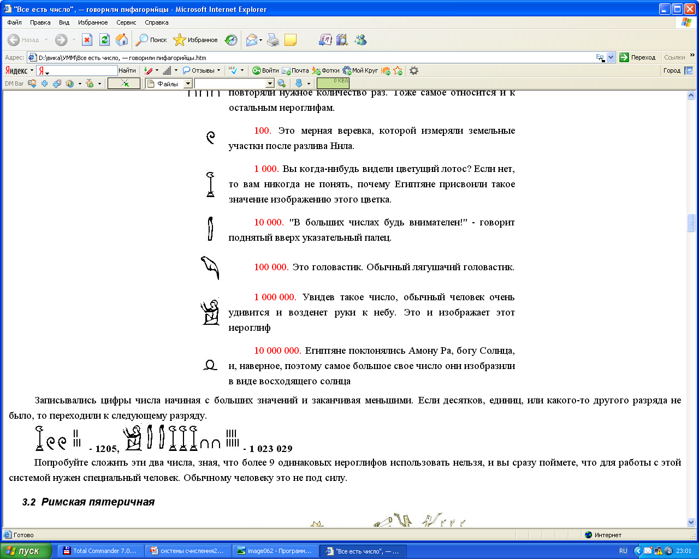
Древнеегипетская система счисления
=345
=1205
=23029
= ?

Slide 12
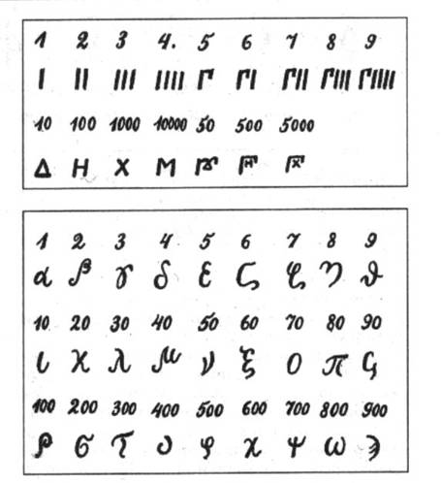

Древнегреческая система счисления
Древнегреческая аттическая пятеричная
В древнейшее время в Греции была распространена так называемая Аттическая система счисления, название происходит от области Греции– Аттики со столицей Афины.

Slide 13
Древнегреческая система счисления
  В середине V в. до н. э. появилась запись чисел нового типа - алфавитная нумерация.
  В этой системе записи числа обозначались при помощи букв алфавита, над которыми ставились черточки.
Древнегреческая ионийская десятеричная алфавитная
= 265
= 503
= 731

Slide 14
Древнегреческая система счисления
Запись алфавитными символами могла делаться в любом порядке, так как число получалось как сумма значений отдельных букв.
500 - ϕ
- λ
2 - β
Например,
записи – ϕλβ βϕλ ϕβλ
все эквивалентны и означают число 532.
Выполнять арифметические вычисления в такой системе было настолько трудно, что без применения каких-то приспособлений оказалось обойтись практически невозможно

Slide 15
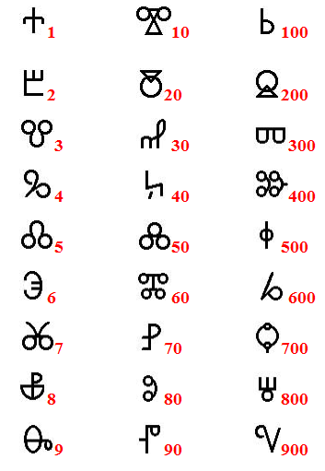


Славянская система счисления
Славянская глаголическая десятеричная
Эта система была создана для обозначения чисел в священных книгах западных славян.
Использовалась она нечасто, но достаточно долго.
По организации повторяет греческую нумерацию. Использовалась она с VIII по XIII в.
= 800+60+3 = 863

Slide 16
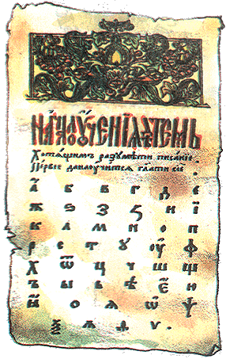

Славянская система счисления
Славянская кириллическая десятеричная алфавитная
Алфавитная система была принята и в Древней Руси. Получила большое распространение в связи с тем, что имела полное сходство с греческой записью чисел.
Была создана для перевода священных библейских книг для славян греческими монахами братьями Кириллом и Мефодием в IX веке.
До XVII века эта форма записи чисел была официальной на территории современной России, Белоруссии, Украины, Болгарии, Венгрии, Сербии и Хорватии.
До сих пор православные церковные книги используют эту нумерацию.
Чтобы различать буквы и цифры, над числами ставился особый значок — титло ( ~ ).

Slide 17
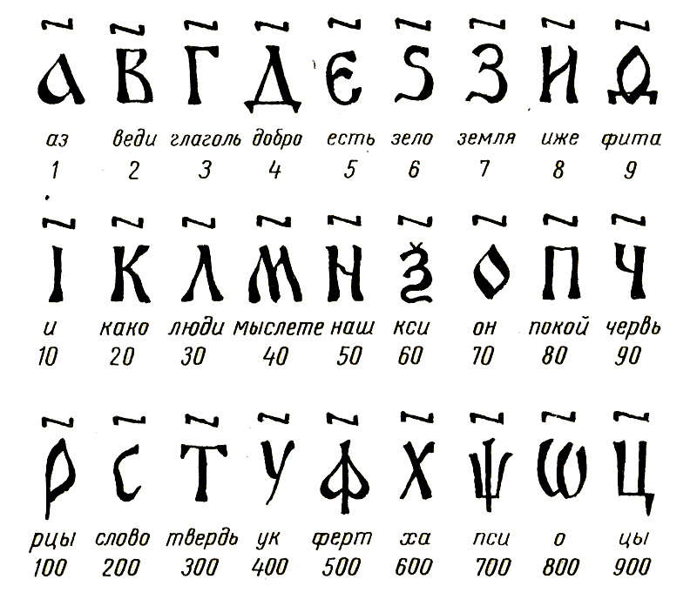
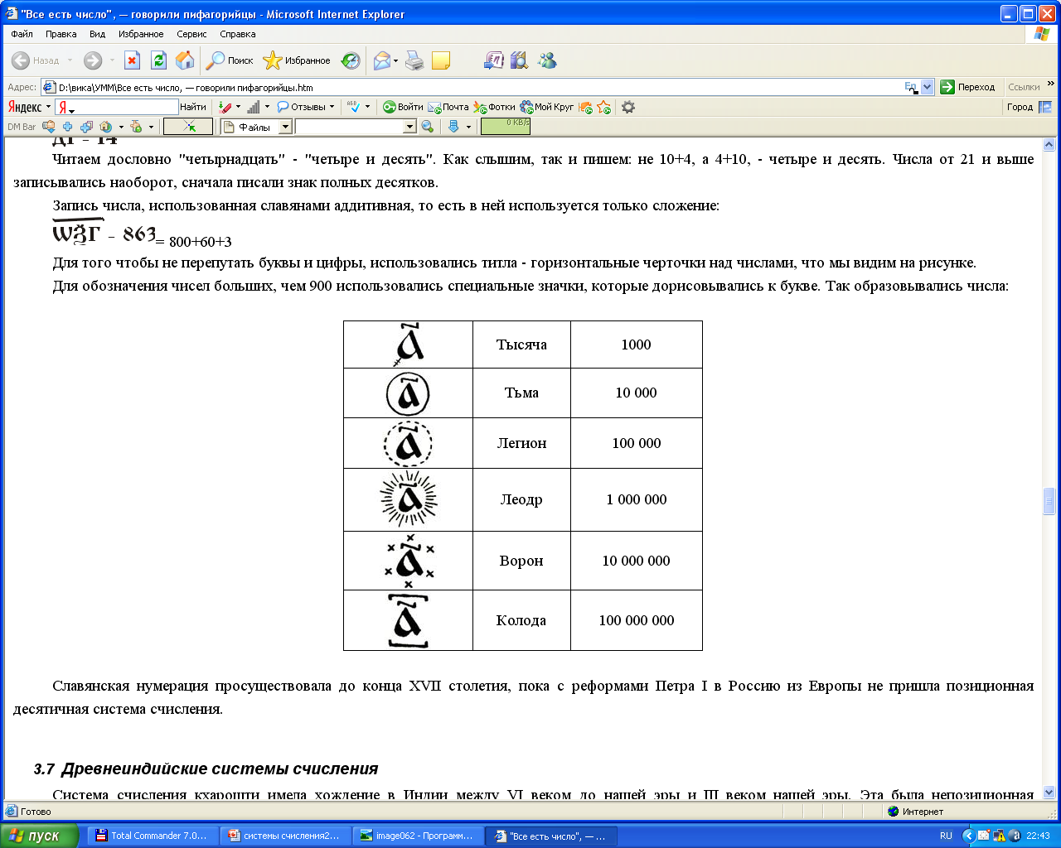

Славянская система счисления
Славянская кириллическая десятеричная алфавитная
=
=

Slide 18
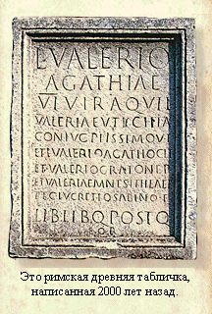
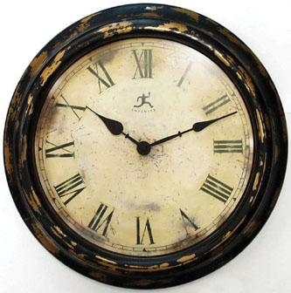
Римская непозиционная СС
(500 лет до н.э.) Используется обозначение веков, номера глав в книгах, циферблат часов
Для записи чисел используются буквы латинского алфавита

Slide 19
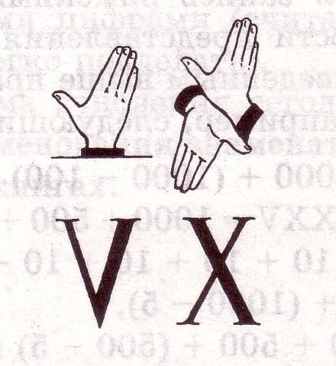
Римская непозиционная СС
I | 1
V | 5
X | 10
L | 50
C | 100
D | 500
M | 1000

Slide 20
Римская непозиционная СС
–
+
если меньшая цифра стоит слева от большей
IX (10-1=9)
если меньшие цифры стоят справа от большей
XII (10+1+1=12)
  не ставят больше трех одинаковых цифр подряд
Примеры:
X X X I I
D X L I I
= 542
= 32
97 = XCVII
99 = XCIX
101 = CI
98 = XCVIII
100 = C
102 = CII

Slide 21

Римская непозиционная СС
4 4 4 =
400 + 40 + 4=
(D-C)
+ (L-X)
+ (V-I)
CD
4 4 4 =
C D X L I V
XL
IV
M C M L X X I V =
1 9 7 4
1000 +
(M-C) = 1000 - 100 = 900 +
50 +
20 +
4

Slide 22
Римская непозиционная СС
Переведите числа в римскую СС и обратно.
MCDLXIV
=1000+(500-100)+(50+10)+(5-1)= 1464
1279
= 1000 + 200 + 70 + 9 = MCCLXXIX
M
CC
LXX
IX
Самостоятельно:
CMXVII =
MMCXXIX=
MCMLXIII =
405 =
1984 =
2983 =

Slide 23
Недостатки непозиционных СС
Существует постоянная потребность введения новых знаков для записи больших чисел.
Невозможно представлять дробные и отрицательные числа.
Сложно выполнять арифметические операции, так как не существует алгоритмов их выполнения.

Slide 24
Позиционные системы счисления
Позиционная система - значение цифры определяется ее позицией в записи числа.
  Десятичная
  Вавилонская (шестидесятиричная)
  Племена индейцев Майя (двадцатеричная)
  Двенадцатеричная (древняя Шумера)
  В компьютерной технике (двоичная, восьмеричная, шестнадцатеричная)

Slide 25
Вавилонская система счисления
Шестидесятеричная вавилонская система – первая известная система счисления, основанная на позиционном принципе.
Древний Вавилон (II тысячелетие до нашей эры)
Они имели клинообразный вид, так как вавилоняне писали на глиняных табличках палочками треугольной формы.
Все число в целом записывалось в позиционной системе счисления с основанием 60.
До наших дней сохранились следы счета шестидесятками.
Час - 60 минут
Минута - 60 секунд.
Окружность - 360^{о} (6*60)

Slide 26
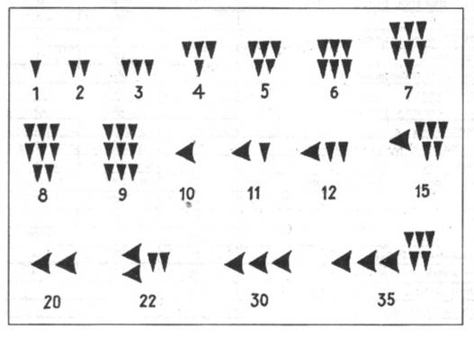
Вавилонская система счисления
Числа менее 60 обозначались с помощью двух знаков:
прямой клин служил для обозначения единиц, лежачий клин – для обозначения десятков.
- единицы
- десятки
- ноль

Slide 27
Вавилонская система счисления
Числа больше 60 записывались по разрядам, с небольшими пробелами между ними:
= 60+20+2= 82
2-ой разряд
1-ый разряд
=1*60*60+2*60+5 = 3725
= 60*60 + 30+2 = 3632
пропущенный шестидесятичный разряд

Slide 28
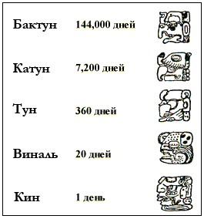
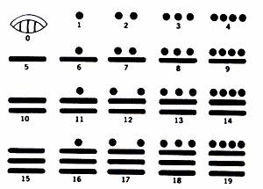

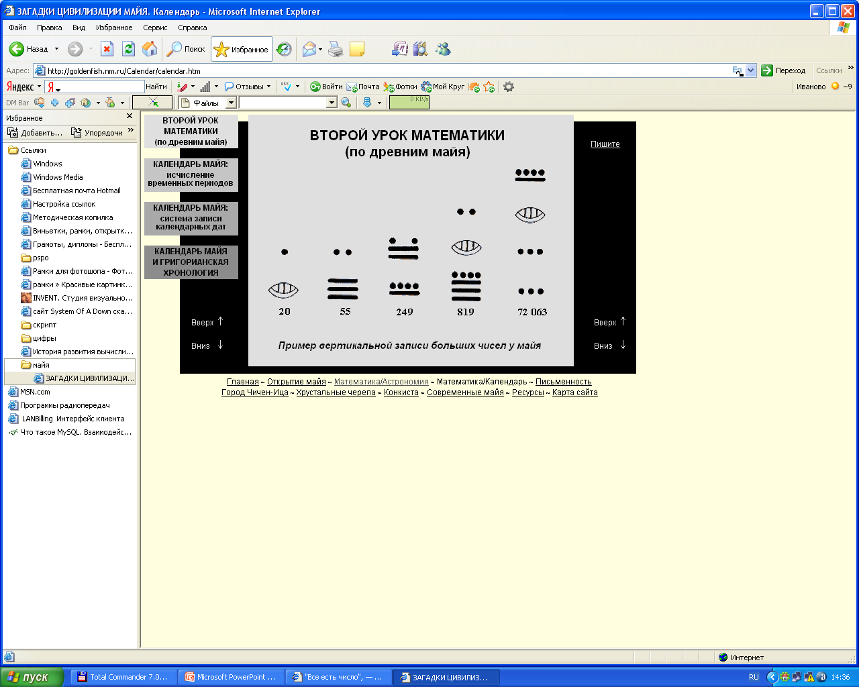
Вавилонская система счисления
У ацтеков и майя, населявших американский континент и создавших там высокую культуру, почти полностью уничтоженную испанскими завоевателями в XVI - XVII в., была принята двадцатеричная система счисления.
= 20
= 21
= 55
= 249

Slide 29
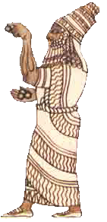
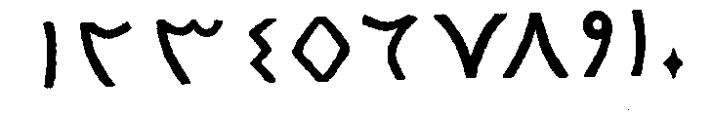
Арабская нумерация
Самая распространенная на сегодняшний день нумерация, которой мы пользуемся в настоящее время.
0 1 2 3 4 5 6 7 8 9
400 г. н.э – изобретена в Индии
800 г.н.э. – заимствована арабами
в 1200 г.н.э. - начали применять в Европе,
В Европе они стали известны благодаря трудам арабских математиков, и потому за ними утвердилось название «арабские», хотя сами арабы вплоть до настоящего времени пользуются совсем другими символами.
Арабские цифры:
В России арабская нумерация стала использоваться при Петре I (до конца XVII века сохранилась славянская нумерация)

Slide 30
Арабская нумерация
Из арабского языка заимствовано и слово "цифра" (по-арабски "сыфр"), означающее буквально "пустое место«
Это слово применялось для названия знака пустого разряда, и этот смысл сохраняло до XVIII века, хотя еще в XV веке появился латинский термин "нуль" (nullum - ничто).
Форма индийских цифр претерпевала многообразные изменения.
Та форма, которой мы сейчас пользуемся установилась в XVI веке.
По мнению марроканского историка Абделькари Боунжира арабским цифрам в их первоначальном варианте было придано значение в строгом соответствии с числом углов, которые образуют фигуры:

Slide 31
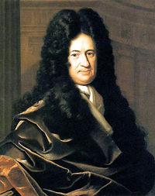
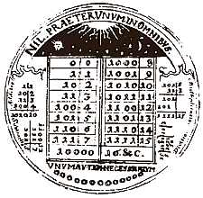
Двоичная система счисления
Лейбниц Готфрид Вильгельм (1646 - 1716), немецкий ученый, заложивший основы двоичной системы счисления.
В честь открытия Лейбница была выпущена медаль, на которой были даны двоичные изображения начального ряда натуральных чисел.
Это был тот редкий случай в истории математики, когда математическое открытие было удостоено такой высокой почести.

Slide 32

Двоичная система счисления
Блестящие предсказания Лейбница сбылись только через два с половиной столетия, когда выдающийся американский ученый, физик и математик Джон фон Нейман предложил использовать именно двоичную систему счисления в качестве универсального способа кодирования информации в электронных компьютерах.
С конца ХХ века, века компьютеризации, человечество пользуется двоичной системой ежедневно, так как вся информация, обрабатываемая ЭВМ, хранится в них в двоичном виде.
1
0

Slide 33
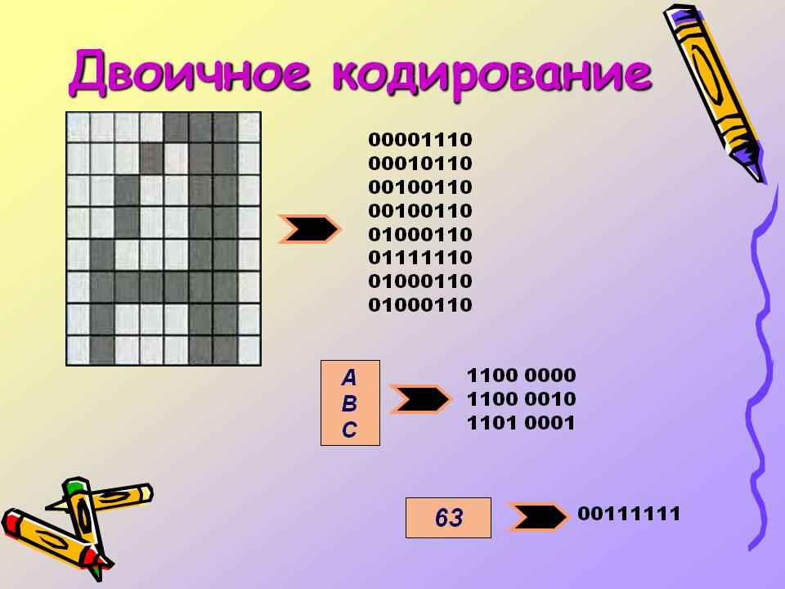
Данные расположены в некоторых ячейках, представляющих упорядоченную совокупность из двоичных разрядов, а каждый разряд может временно содержать одно из состояний - 0 или 1.
♫
100111…

Slide 34
Позиционные СС
В позиционных системах счисления количественное значение цифры зависит от ее позиции в числе.
Наиболее распространенными в настоящее время позиционными системами счисления являются десятичная, двоичная, восьмеричная и шестнадцатеричная.
Каждая позиционная система имеет определенный алфавит цифр и основание.

Slide 35
Позиционные СС
В позиционных системах счисления основание системы равно количеству цифр (знаков в ее алфавите) и определяет, во сколько раз различаются значения одинаковых цифр, стоящих в соседних позициях числа.
Алфавит десятичной системы счисления состоит из десяти арабских, цифр, и основание, равное 10, двоичная - две цифры и основание 2, восьмеричная - восемь цифр и основание 8, шестнадцатеричная - шестнадцать цифр (в качестве цифр используются и буквы латинского алфавита) и основание 16.

Slide 36
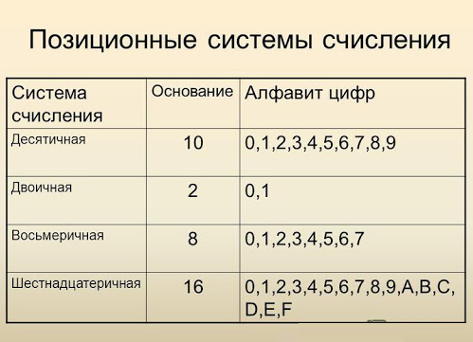
Позиционные СС

Slide 37
Кодирование чисел в позиционных СС

Slide 38
Кодирование чисел в ПСС
Рассмотрим в качестве примера десятичное число
555.
Цифра 5 встречается трижды, причем самая правая цифра 5 обозначает пять единиц, вторая справа - пять десятков и, наконец, третья справа - пять сотен.
Позиция цифры в числе называется разрядом. Разряд числа возрастает справа налево, от младших разрядов к старшим.
В десятичной системе цифра, находящаяся в крайней справа позиции (разряде), обозначает количество единиц, цифра, смещенная на одну позицию влево, - количество десятков, еще левее - сотен, затем тысяч и так далее. Соответственно имеем разряд единиц, разряд десятков и так далее.

Slide 39
Кодирование чисел в ПСС
Число 555 записано в привычной для нас свернутой форме. Мы настолько привыкли к такой форме записи, что уже не замечаем, как в уме умножаем цифры числа на различные степени числа 10.
В развернутой форме записи числа такое умножение записывается в явной форме. Так, в развернутой форме запись числа 555 в десятичной системе будет выглядеть следующим образом:
555₁₀ = 5 × 10² + 5 × 10¹ + 5 × 10⁰

Slide 40
Кодирование чисел в ПСС
Число в позиционной системе счисления записывается в виде суммы числового ряда степеней основания (в данном случае 10), в качестве коэффициентов которых выступают цифры данного числа.
Для записи десятичных дробей используются отрицательные значения степеней основания. Например, число 555,55 в развернутой форме записывается следующим образом:
555,55₁₀ = 5 × 10² + 5 × 10¹ + 5 × 10⁰ +
+5 × 10⁻¹ + 5 × 10⁻²

Slide 41
Кодирование чисел в ПСС
В общем случае в десятичной системе счисления запись числа А₁₀, которое содержит n целых разрядов числа и m дробных разрядов числа, выглядит так:
A₁₀ = a_{n-1} × 10^{n-1} + .. + a₀ × 10⁰ + a₋₁ × 10⁻¹ + .. + a_{-m} × 10^{-m}
Коэффициенты a_{i} в этой записи являются цифрами десятичного числа, которое в свернутой форме записывается так:
А₁₀ = a_{n-1} a_{n-2} ... a₀, a₋₁ ... a_{-m}

Slide 42
1. Перевод чисел из q-CC в десятичную
- запись числа в СС с основанием q;
- цифры системы счисления;
n – число цифр в целой части числа Х;
m - число цифр в дробной части числа Х.

Slide 43
Перевод чисел из недесятичной (q ≠ 0) системы в десятичную
CC_{q} → CC₁₀
выполняется на основе разложения по степеням q:
5 4 3 2 1 0
-1 -2
1 0 0 1 0 1, 1 1 =
1·2⁵ + 0·2⁴ + 0·2³ +
+ 1·2² + 0·2¹ + 1·2⁰ + 1·2⁻¹ + 1·2⁻² =
= 37,75₁₀
Х⁰ = 1

Slide 44
1 0 1 1 0 1 =
5 4 3 2 1 0
1·2⁵ + 0·2⁴ + 1·2³ +
+ 1·2² + 0·2¹ + 1·2⁰ =
45
2 1 0 -1
1 0 6,5 ₈ =
1·8² + 0·8¹ + 6·8⁰ + 5·8⁻¹
= 64 + 6 +0,625= 70,625
1 0
2 А ₁₆ =
2·16¹ + 10·16⁰ =
42

Slide 45
2. Перевод десятичных чисел в q-CC
1) Перевести отдельно целую часть числа х, для чего последовательно делить сперва целую часть [х]₁₀ , а затем все частные (получаемые при делении) на q до тех пор, пока не получим в очередном частном число меньшее q; изображение [х]_{q} получается последовательным приписыванием от последнего до первого частного остатков от деления;
2) Перевести отдельно дробную часть (мантиссу) числа, то есть {x}₁₀ , для чего последовательно умножать сперва исходную мантиссу, а затем мантиссы получаемых чисел на q до тех пор, пока не получим мантиссу, равную нулю, или нужное количество цифр в {х}_{q} ; изображение {х}_{q} получается приписыванием к целой части первого произведения второй такой же цифры и т.д., до последней цифры целой части;
3) Результат будет иметь вид (х)_{q} = [х]_{q}, {х}_{q} .

Slide 46
Пример 1. Перевести число 37,52 в двоичную сс
37
2
36
18
2
1
18
9
2
0
8
4
2
1
4
а) Отдельно переведем целую часть
2
2
0
2
1
0
37₁₀ = 1 0 0 1 0 1 ₂

Slide 47
б) Отдельно переведем дробную часть (до 6 знаков после запятой)
0,52*2=1,04
=>1
0,04*2=0,08
=>0
0,08*2=0,16
=>0
0,16*2=0,32
=>0
0,32*2=0,64
=>0
0,64*2=1,28
=>1
0,52₁₀=0,100001₂

Slide 48
в) Результат вычисления
37₁₀=100101₂
0,52₁₀=0,100001₂
Таким образом,
37,52₁₀=100101,100001₂

Slide 49
Пример 2. Перевести десятичное число 47,26 в шестнадцатеричную СС.
1)
47
16
4 7₁₀ = 2 F₁₆
32
2
15
15₁₀ = F₁₆

Slide 50
б) Отдельно переведем дробную часть (до 4 знаков после запятой)
0,26*16=4,16
=>4
0,16*16=2,56
=>2
0,56*16=8,96
=>8
0,96*16=15,36
=>F(15)
0,26₁₀=0,428F₁₆

Slide 51
в) Результат вычисления
47₁₀=2F₁₆
0,26₁₀=0,428F₁₆
Таким образом,
47,26₁₀=2F,428F₁₆

Slide 52
Пример 3. Перевести десятичное число 47 в восьмеричную СС.
47
8
40
5
47₁₀ = 57₈
7

Slide 53
3. Перевод чисел в смешанных СС
Для перевода из 2-ной в 8-ную и наоборот, из 2-ной в 16-ную и наоборот, из 8-ной в 16-ную и обратно, используется специальная таблица.
При переводе в 8-ную систему или из нее необходимо группировать в тройки биты, а при переводе в 16-ную или из нее – группировать их в четверки битов.
Можно добавлять, если нужно, незначащие нули (слева от целой части и справа от мантиссы) или отбрасывать их.

Slide 54
ОСНОВАНИЕ СИСТЕМЫ
10 | 2 | 8 | 16
0 | 0 | 000 | 0000
1 | 1 | 001 | 0001
2 |  | 010 | 0010
3 |  | 011 | 0011
4 |  | 100 | 0100
5 |  | 101 | 0101
6 |  | 110 | 0110
7 |  | 111 | 0111
8 |  |  | 1000
9 |  |  | 1001
A (10) |  |  | 1010
B (11) |  |  | 1011
C (12) |  |  | 1100
D (13) |  |  | 1101
E (14) |  |  | 1110
F (15) |  |  | 1111

Slide 55
Перевод двоичного числа в восьмеричное:
CC₂ → CC₈
От запятой вправо и влево разбивают двоичное число на группы по 3 разряда, затем каждая группа заменяется соответствующей восьмеричной цифрой:
0
1 1 0 1 1 1 0 1
= 3 3 5 ₈
3
3
5

Slide 56
Перевести двоичное число 1110,11₂ в восьмеричное.
0
1 1 1 0 , 1 1
0
= 1 6 , 6 ₈
0
1
6
6

Slide 57
Перевод двоичного числа в шестнадцатеричное:
CC₂ → CC₁₆
От запятой вправо и влево разбивают двоичное число на группы по 4 разряда, затем каждая группа заменяется соответствующей шестнадцатеричной цифрой:
0 0 0
1 0 1 1 0 1 0 1 0
= 1 6 А ₁₆
1
6
А

Slide 58
Перевести двоичное число 1110,11₂ в шестнадцатеричное.
1 1 1 0 , 1 1
0 0
= Е , С ₁₆
Е
С

Slide 59
Обратный процесс:
CC₈ → CC₂
CC₁₆ → CC₂
Каждая цифра 8-ного (16-ного) числа заменяется соответствующим трехразрядным (четырехразрядным) двоичным числом.
При этом отбрасываются крайние слева и справа нули.

Slide 60
Перевести восьмеричное число 204,5₈ в двоичное.
2 0 4 , 5
=
010
000
100
101
= 10000100,101

Slide 61
Перевести шестнадцатеричное число 6А2,Е₁₆ в двоичное.
6
А
2
,
Е
=
0110
1010
0010
1110
= 11010100010,111

Slide 62
Арифметика в системах счисления

Slide 63
Арифметика в СС
Все позиционные системы счисления”одинаковы”, а именно, во всех них арифметические операции выполняются по одним и тем же правилам:
справедливы одни и те же законы арифметики: коммутативный, ассоциативный, дистрибутивный;
справедливы правила сложения, вычитания, умножения и деления столбиком;
Правила выполнения арифметических операций опираются на таблицы сложения и умножения.

Slide 64
Сложение
Правила сложения:
0+0=0
1+0=1
0+1=1
1+1=10
(результат сложения двух единиц: ноль и единица переноса в старший разряд)

Slide 65
Сложение двоичных чисел выполняются в столбик.
Примеры:
1
10110
+ 101
11011
1
1001
+ 1010
10011
1
1
1
1
1111
+ 1
10000
1
1
1
101,011
+ 1,11
111,001

Slide 66
Вычитание
Правила вычитания:
0-0=0
1-0=1
1-1=0
10-1=1
(из нуля вычесть единицу нельзя, поэтому для вычитания необходимо занять единицу у старшего разряда)

Slide 67
При выполнении операции вычитания всегда из большего по абсолютной величине вычитается меньшее и у результата ставится соответствующий знак.
Примеры:
10
- 1
100
- 1
1000
- 1
1
1
1
1
1
1

Slide 68
11001
- 111
11001001,01
- 111011,11
1
0
0
0
1
1
0
1
1
1
0
1
0
,
0
0

Slide 69
Умножение
Правила умножения:
0*0=0
1*0=0
0*1=0
1*1=1

Slide 70
Умножение двоичных чисел производится в столбик аналогично умножению десятичных чисел.
101
*110
0
0
0
+
1
0
1
1
0
1
1
1
1
1
0

Slide 71
Умножение
Если в разрядах
будет
1+1+1=1 и 1 ед. в ст.разряд
если
1+1+1+1+1=1 и 2 ед в ст.раз
и т.д.
1110011
*110011
1
1
1
1
1
1
1
1110011
+
1
1110011
1
0000000
1
0000000
1
1
1110011
1110011
1
0
1
0
1
1
1
0
1
0
0
1
1

Slide 72
Умножение
Выравниваем разряды:
добавляем незначащие 0;
Запятая ставится:
смещая начало на кол-во
цифр в дробной части
1011,01
* 111,10
1
1
1
1
000000
1
1
+
1
101101
1
101101
1
1
1
101101
101101
1
0
1
0
0
0
1
0
1
0
1
,

Slide 73
Деление
Пример 1). 101101₂:11₂
Деление в двоичной системе счисления выполняется, как и в десятичной системе, но в очередном частном может быть только 0 или 1. Делимое должно быть больше и равно делителя, так как в результате может быть только положительное число. Если цифры заканчиваются, то добавляем запятую и ноль.
-
101101
11
результат –
отриц.число
11
1
0
1
1
1
1
0
0
0
1
1
-
1
1
0
1
1
-
1
1
1
0
0
-
1
1
-
1
1
1
1
0

Slide 74
Деление
Пример 2). 111001₂:1101₂
-
111001
1101
1101
,
…
1
0
0
0
1
1
0
0
1
0
0
-
0
0
0
0
0
1
0
-
0
1
0
0
0
0
0
0
-
1
1
0
0
0
0
1
0
0
0
1
-
1
0
1
1
-
1
1
1
0
1
1
0
1
0
0
0
1

Slide 75
Особенности чисел в СС

Slide 76
Расположите значения по возрастанию:
100₈
100₂
100₁₀


Slide 77
Расположите значения по убыванию:
16₁₀ , 16₈ , 16₁₆
16₁₆ ,
16₁₀ ,
16₈

Slide 78
Последняя цифра числа 78965431267₁₀ в двоичной системе счисления равна __
число нечетное
7896543126
7
при делении на 2 даст остаток 1 :
он и будет последней цифрой числа в двоичной СС
78965431267
2
....……….
....…
1
Ответ: 1

Slide 79
Последняя цифра числа 5643892815746₁₀ в двоичной системе счисления равна __
1
2

0
А

Slide 80
Если число делится на 4, два младших разряда его двоичной записи будут ____
Х
2
..
….
2
…
0
…
0
Ответ: 00

Slide 81
Если число делится на 8, три младших разряда его двоичной записи будут
010
100
222

000

Slide 82
Сумма 2³ + 2 + 1 в двоичной системе счисления имеет вид:
2³ + 2 + 1 = 2³ + 2¹ + 2⁰ =
= 1·2³ + 0·2² + 1·2¹ + 1·2⁰ =
= 1 0 1 1 ₂

Slide 83
Сумма 16 + 4 + 1 в двоичной системе счисления имеет вид:
11101
16 + 4 + 1 =
12101
= 2⁴ + 2² + 2⁰ =
10011
= 1·2⁴ + 0·2³ + 1·2² + + 0·2¹ + 1·2⁰ =

10101
= 10101 ₂

Slide 84
Какое количество байт используется для кодирования числа 257₁₀ ?
9
2
1
257

Slide 85
Какое количество бит используется для кодирования числа 33₁₀ ?
32 = 2⁵ = 100 000₂
4
33 = 32 + 1 = 100001₂
5

6
6 бит
8

Slide 86

Представление
чисел

Slide 87
Представление целых положительных чисел
Целые числа в компьютере хранятся в памяти в формате с фиксированной запятой.
В этом случае каждому разряду ячейки памяти соответствует всегда один и тот же разряд числа, а "запятая" "находится" справа после младшего разряда, то есть вне разрядной сетки.

Slide 88
Представление целых положительных чисел
Для хранения целых неотрицательных чисел отводится одна ячейка памяти (8 битов=1 Байт).
Например, число А₂ = = 11110000₂ будет храниться в ячейке памяти следующим образом:
разряды
7
6
5
4
3
2
1
0
1
1
1
1
0
0
0
0

Slide 89
Представление целых положительных чисел
Максимальное значение целого неотрицательного числа достигается в случае, когда во всех ячейках хранятся единицы. Для n-разрядного представления оно будет равно
2^{n} - 1.
Определим диапазон чисел, которые могут храниться в оперативной памяти в формате целых неотрицательных чисел. Минимальное число соответствует восьми нулям, хранящимся в восьми битах ячейки памяти, и равно нулю. Максимальное число соответствует восьми единицам и равно
А = 1 × 2⁷ + 1 × 2⁶ + 1 × 2⁵ + 1 × 2⁴ + 1 × 2³ + 1 × 2² + 1 × 2¹ + 1 × 2⁰ = 1 × 2⁸ - 1 = 255₁₀.
Диапазон изменения целых неотрицательных чисел чисел: от 0 до 255.

Slide 90

Целые числа
Беззнаковое представление
Целые числа 0..255 занимают 1 байт
Число | Двоичный код
0 | 00000000
1 | 00000001
2 | 00000010
3 | 00000011
… | …
255 | 11111111

Slide 91
Представление целых чисел со знаком
Для хранения целых чисел со знаком отводится две ячейки памяти (16 битов), причем старший (левый) разряд отводится под знак числа (если число положительное, то в знаковый разряд записывается 0, если число отрицательное - 1).
Представление в компьютере положительных чисел с использованием формата "знак-величина" называется прямым кодом числа.

Slide 92
Представление целых чисел со знаком
Старший бит отводится под знак числа
+
0
кодируется
-
1
кодируется

Slide 93
Целые числа занимают в памяти 1, 2 или 4 байта
В двухбайтовом представлении диапазон значений:
Неотрицательные числа
Положительные и отрицательные
0 … 2¹⁶ - 1
-2¹⁵ … 2¹⁵ - 1
0 … 65535
-32 768…32 767

Slide 94
Представление числа в привычной форме "знак"-"величина", при которой старший разряд ячейки отводится под знак, а остальные - под запись числа в двоичной системе, называется прямым кодом двоичного числа.
Положительные числа в ЭВМ всегда представляются в прямом коде.

Slide 95
257₁₀ = 100000001₂
Число 257 займет в памяти 2 байта
разряд
15
14
13
12
11
10
9
8
7
6
5
4
3
2
1
0
0
0
0
0
0
0
0
1
0
0
0
0
0
0
0
1
поле числа
знак числа

Slide 96
Представление целых чисел со знаком
Для представления отрицательных чисел используется дополнительный код. Дополнительный код позволяет заменить арифметическую операцию вычитания операцией сложения, что существенно упрощает работу процессора и увеличивает его быстродействие.
Дополнительный код отрицательного числа А, хранящегося в n ячейках, равен 2^{n} - |A|.
Дополнительный код представляет собой дополнение модуля отрицательного числа А до 0.

Slide 97
Представление целых чисел со знаком
Для получения дополнительного кода отрицательного числа :
1. Модуль числа записать в прямом коде в n двоичных разрядах.
2. Получить обратный код числа, для этого значения всех битов инвертировать (все единицы заменить на нули и все нули заменить на единицы), кроме старшего разряда.
3. Получить дополнительный код, для чего к полученному обратному коду прибавить единицу к младшему разряду.

Slide 98
Представление целых чисел со знаком
Пример 1. Вычислить с помощью дополнительного кода следующее выражение: 11₁₀-15₁₀=? в 8-разрядной сетке.
Решение.
Запишем выражение так: 11₁₀-15₁₀=11₁₀+(-15₁₀)
Отдельно определим доп.коды для каждого числа

Slide 99
Представление целых чисел со знаком
1). Вычислим доп.код для числа 11₁₀
Для положительных чисел дополнительный код совпадает с прямым кодом.
Прямой код – это двоичное представление, записанное в разрядной сетке.
т.е. 11₁₀=1011₂
11
2
-
10
5
2
-
4
-
2
2
1
11_{прям.код}=11_{доп.код}=
1
2
1
0
7
6
5
4
3
2
1
0
0
0
0
0
1
0
1
1
0 в ст.разряде, так как число >0

Slide 100
Представление целых чисел со знаком
2). Вычислим доп.код для числа -15₁₀
Для отрицательных чисел дополнительный код вычисляется в три шага.
а). Прямой код числа. Найдем прямой код по модулю числа. Запишем полученный код в разрядную сетку и запишем 1 в ст.разряд.
15
2
т.е. |-15|₁₀=1111₂
-
14
7
2
-
6
-
3
2
1
15_{прям.код}=
1
2
1
1
7
6
5
4
3
2
1
0
1
0
0
0
1
1
1
1
1 в ст.разряде, так как число <0

Slide 101
Представление целых чисел со знаком
2). Вычислим доп.код для числа -15₁₀
б). Обратный код числа. Это инверсия прямого кода, кроме старшего разряда.
15_{прям.код}=
7
6
5
4
3
2
1
0
1
0
0
0
1
1
1
1
15_{обрат.код}=
7
6
5
4
3
2
1
0
1
1
1
1
0
0
0
0

Slide 102
Представление целых чисел со знаком
2). Вычислим доп.код для числа -15₁₀
б). Дополнительный код числа – равен сумме обратного кода с 1 в младшем разряде.
15_{обрат.код}=
7
6
5
4
3
2
1
0
1
1
1
1
0
0
0
0
+
1
1
1
1
1
0
0
0
1
дополнительный код

Slide 103
Представление целых чисел со знаком
3). Вычислим выражение 11_{доп.код}+(-15)_{доп.код}
11_{доп.код}=
7
6
5
4
3
2
1
0
0
0
0
0
1
0
1
1
+
(-15)_{доп.код}=
7
6
5
4
3
2
1
0
1
1
1
1
0
0
0
1
1
1
1
1
1
1
0
0
результат в доп.коде

Slide 104
Представление целых чисел со знаком
Пример 2. Найти по дополнительному коду исходное десятичное число.
Решение.
Алгоритм сводится к обратному действию:
Найти из дополнительного кода – обратный код, для чего вычесть 1 из младшего разряда.
Выполнить инверсию обратного кода всех разрядов кроме старшего и получить прямой код.
Извлечь все разряды числа, кроме старшего и выполнить преобразование из двоичной системы в десятичную. А знак результата определить по старшему разряду.

Slide 105
Представление целых чисел со знаком
Найти десятичное число для числа 11111100_{доп.код}
а). Обратный код числа – равен разности дополнительного кода с 1 в младшем разряде.
х_{доп.код}=
7
6
5
4
3
2
1
0
1
1
1
1
1
1
0
0
-
1
1
1
1
1
1
0
1
1
обратный код

Slide 106
Представление целых чисел со знаком
б). Выполним инверсию обратного кода, кроме старшего разряда и получим прямой код числа.
х_{обрат.код}=
7
6
5
4
3
2
1
0
1
1
1
1
1
0
1
1
х_{прям.код}=
7
6
5
4
3
2
1
0
1
0
0
0
0
1
0
0

Slide 107
Представление целых чисел со знаком
в). Переписываем из прямого кода двоичное число, выполняем преобразование в десятичное число, а знак определяем по старшему разряду.
х_{прям.код}=
7
6
5
4
3
2
1
0
1
0
0
0
0
1
0
0
Х₂=0000100₂=100₂=1*2²+0*2¹+0*2⁰=4₁₀
т.к. 1 в старшем разряде, то число отрицательное, т.е. ответ х=-4₁₀.

Slide 108
Вещественные числа
1) Представление с фиксированной точкой
6 , 2 4

Slide 109
2) Представление с плавающей точкой
это форма записи числа в виде произведения:
Х = М • q^{p}
M - мантисса числа;
q – основание СС;
p - порядок.

Slide 110
4235,25 =
= 423,525 · 10¹
= 42,3525 · 10² =
= 4,23525 · 10³
= 0,423525 · 10⁴ =
= 0,0423525 · 10⁵ = …
⇨

Slide 111
Если 1/q ≤| M |< 1 , то
представление называется нормализованным.
Неравенство означает, что мантисса меньше 1, а ее первая цифра после запятой отлична от нуля.


Slide 112
Преобразуем десятичное число 555,55, записанное в естественной форме, в экспоненциальную форму с нормализованной мантиссой:
555,55 = 0,55555 × 10³
Здесь
нормализованная мантисса: m = 0,55555
порядок: n = 3.

Slide 113
Число в формате с плавающей запятой занимает в памяти компьютера 4 (число обычной точности) или 8 байтов (число двойной точности). При записи числа с плавающей запятой выделяются разряды для хранения знака мантиссы, знака порядка, порядка и мантиссы.
Диапазон изменения чисел определяется количеством разрядов, отведенных для хранения порядка числа, а точность (количество значащих цифр) определяется количеством разрядов, отведенных для хранения мантиссы.

Slide 114

Определим максимальное число и его точность для формата чисел обычной точности, если для хранения порядка и его знака отводится 8 разрядов, а для хранения мантиссы и ее знака - 24 разряда:

Slide 115
Максимальное значение порядка числа составит 1111111₂ = 127₁₀, и, следовательно, максимальное значение числа составит:
2¹²⁷ = 1,7014118346046923173168730371588 × 10³⁸ .
Максимальное значение положительной мантиссы равно:
2²³ - 1 » 2²³ = 2^{(10 × 2,3)} » 1000^{2,3} = 10^{(3 × 2,3)} » 10⁷.
Таким образом максимальное значение чисел обычной точности с учетом возможной точности вычислений составит 1,701411 × 10³⁸ (количество значащих цифр десятичного числа в данном случае ограничено 7 разрядами)

Slide 116
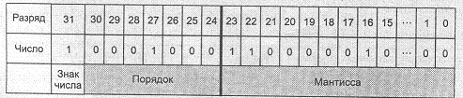
Вещественные числа занимают от 4 до 10 байтов.
Например, четырехбайтовое вещественное число:
31
30
24
23
0
S
P
M

Slide 117
Кодирование текстовой информации в компьютере

Slide 118
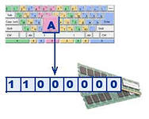
Представление символьных данных

Slide 119


Slide 120
Кодирование текстовой информации
При кодировании текста в память последовательно заносятся коды символов, составляющих текст, и команд, управляющих внешним видом и размещением этих символов.
То есть если мы определяем числа 69 и 96 как текстовую информацию, коды этих чисел будут отличаться только порядком следования кодов цифр 6 и 9.
Если же мы определяем их как числовую информацию, их коды будут совершенно различны, так как они представляют разные по величине числа.

Slide 121


Slide 122


Slide 123
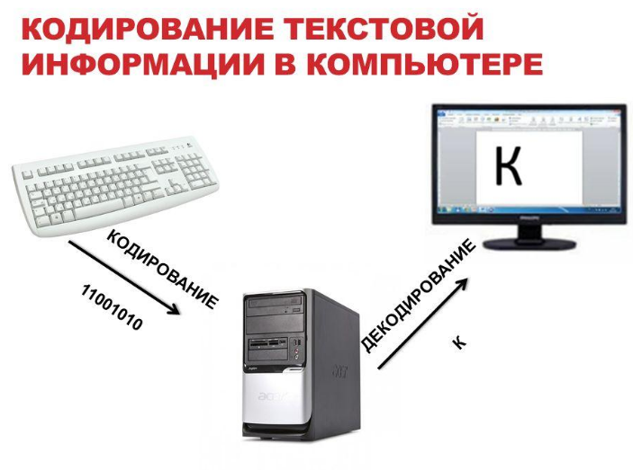

Slide 124
Кодирование текстовой информации
Первоначально для кодирования одного символа использовался 1 байт. В байт можно записать в 2⁸ = 256 разных кодов (состояний).
Эти состояния перенумерованы, и каждому сопоставляется какой-либо буквенный символ, графический элемент или команда, необходимая при оформлении текстовой информации. Такое соответствие называется кодовой таблицей.

Slide 125
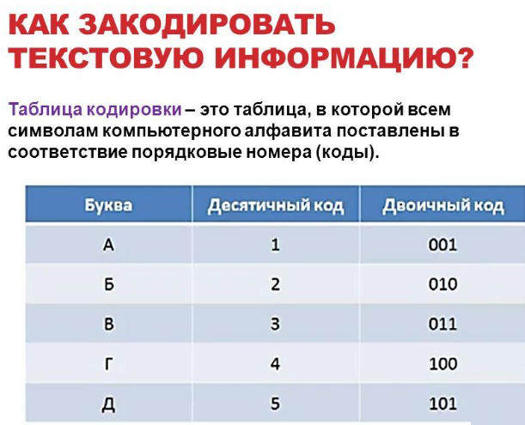

Slide 126
Кодирование текстовой информации
В настоящее время существуют и применяются разные варианты 8-битных кодовых таблиц. Наиболее популярные из них:
ASCII - American Standart Code for Information Interchange -американский стандартный код для обмена информацией;
КОИ8-Р - Код обмена информацией 8-битный с кириллицей;
CP1251 - (Code Page) - кодировка с кириллицей в Microsoft Windows;
СР866 - кодировка MSDOS;
ISO 8859-5 - International Standards Organization - Международная организация по стандартизации. Ещё один стандарт для кодов для кириллицы.

Slide 127
Система, в которой каждому символу алфавита поставлен в соответствие уникальный код, называется кодовой таблицей.
ASCII - American Standard Code of Information Interchange.
1 символ ~ 1 байт (8 бит)
Таблица ASCII состоит из двух частей: основной и расширенной.

Slide 128
0- |  | 16- | ► | 32- |  | 48- | 0 | 64- | @ | 80- | P | 96- | ` | 112- | p
1- | ☺ | 17- | ◄ | 33- | ! | 49- | 1 | 65- | A | 81- | Q | 97- | a | 113- | q
2- | ☻ | 18- | ↕ | 34- | " | 50- | 2 | 66- | B | 82- | R | 98- | b | 114- | r
3- | ♥ | 19- | ‼ | 35- | # | 51- | 3 | 67- | C | 83- | S | 99- | c | 115- | s
4- | ♦ | 20- | ¶ | 36- | $ | 52- | 4 | 68- | D | 84- | T | 100- | d | 116- | t
5- | ♣ | 21- | § | 37- | % | 53- | 5 | 69- | E | 85- | U | 101- | e | 117- | u
6- | ♠ | 22- |  | 38- | & | 54- | 6 | 70- | F | 86- | V | 102- | f | 118- | v
7- |  | 23- | ↨ | 39- | ' | 55- | 7 | 71- | G | 87- | W | 103- | g | 119- | w
8- |  | 24- | ↑ | 40- | ( | 56- | 8 | 72- | H | 88- | X | 104- | h | 120- | x
9- | ○ | 25- | ↓ | 41- | ) | 57- | 9 | 73- | I | 89- | Y | 105- | i | 121- | y
10- |  | 26- | → | 42- | * | 58- | : | 74- | J | 90- | Z | 106- | j | 122- | z
11- | ♂ | 27- | ← | 43- | + | 59- | ; | 75- | K | 91- | [ | 107- | k | 123- | {
12- | ♀ | 28- | ∟ | 44- | , | 60- | < | 76- | L | 92- | \ | 108- | l | 124- | |
13- |  | 20- | ” | 45- | - | 61- | = | 77- | M | 93- | ] | 109- | m | 125- | }
14- | ♫ | 30- | ▲ | 46- | . | 62- | > | 78- | N | 94- | ^ | 110- | n | 126- | ~
15- | ☼ | 31- | ▼ | 47- | / | 63- | ? | 79- | O | 95- | _ | 111- | o | 127-

Slide 129
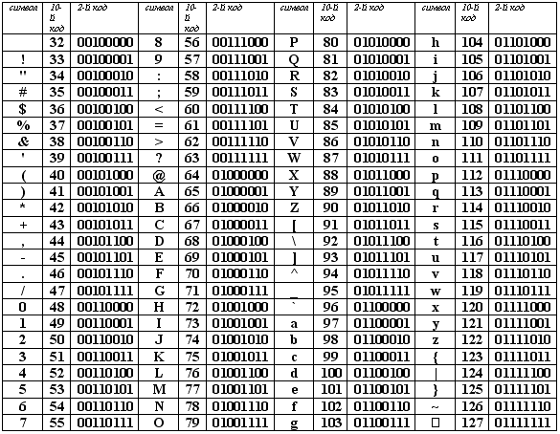

Slide 130
128- | А | 144- | Р | 160- | а | 176- | ░ | 192- | └ | 208- | ╨ | 224- | р | 240- | Ё
129- | Б | 145- | С | 161- | б | 177- | ▒ | 193- | ┴ | 209- | ╤ | 225- | с | 241- | ё
130- | В | 146- | Т | 162- | в | 178- | ▓ | 194- | ┬ | 210- | ╥ | 226- | т | 242- | Є
131- | Г | 147- | У | 163- | г | 179- | │ | 195- | ├ | 211- | ╙ | 227- | у | 243- | є
132- | Д | 148- | Ф | 164- | д | 180- | ┤ | 196- | ─ | 212- | ╘ | 228- | ф | 244- | Ϊ
133- | Е | 149- | Х | 165- | е | 181- | ╡ | 197- | ┼ | 213- | ╒ | 229- | х | 245- | ï
134- | Ж | 150- | Ц | 166- | ж | 182- | ╢ | 198- | ╞ | 214- | ╓ | 230- | ц | 246- | ў
135- | З | 151- | Ч | 167- | з | 183- | ╖ | 199- | ╟ | 215- | ╫ | 231- | ч | 247- | Ў
136- | И | 152- | Ш | 168- | и | 184- | ╕ | 200- | ╚ | 216- | ╪ | 232- | ш | 248- | ˙
137- | Й | 153- | Щ | 169- | й | 185- | ╣ | 201- | ╔ | 217- | ┘ | 233- | щ | 249- | •
138- | К | 154- | Ъ | 170- | к | 186- | ║ | 202- | ╩ | 218- | ┌ | 234- | ъ | 250- | ·
139- | Л | 155- | Ы | 171- | л | 187- | ╗ | 203- | ╦ | 219- | █ | 235- | ы | 251- | √
140- | М | 156- | Ь | 172- | м | 188- | ╝ | 204- | ╠ | 220- | ▄ | 236- | ь | 252- | №
141- | Н | 157- | Э | 173- | н | 189- | ╜ | 205- | ═ | 221- | ▌ | 237- | э | 253- | ¤
142- | О | 158- | Ю | 174- | о | 190- | ╛ | 206- | ╬ | 222- | ▐ | 238- | ю | 254- | ■
143- | П | 159- | Я | 175- | п | 191- | ┐ | 207- | ╧ | 223- | ▀ | 239- | я | 255-

Slide 131
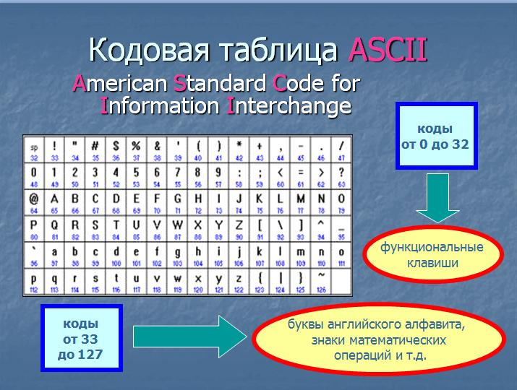

Slide 132
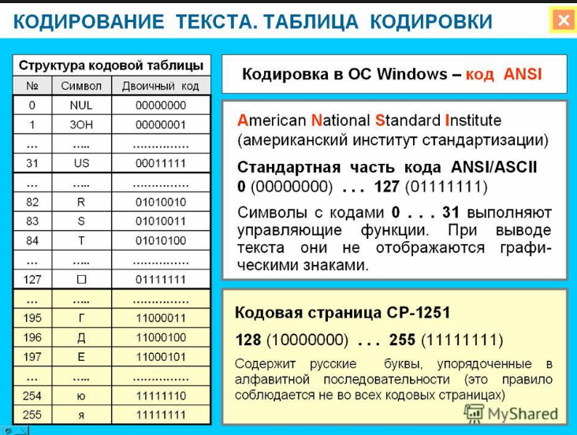

Slide 133
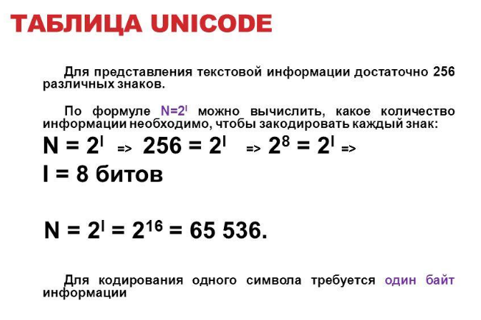

Slide 134
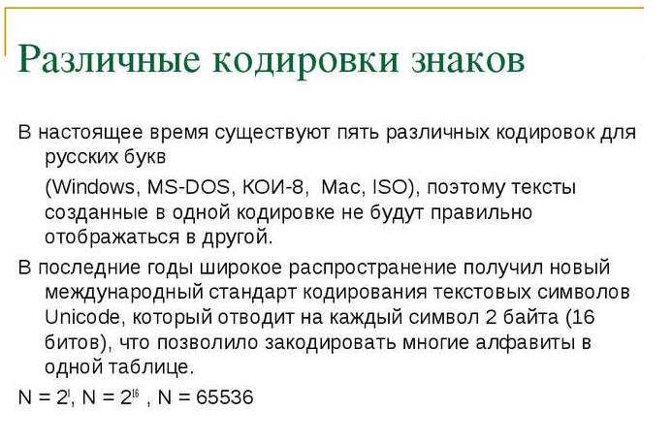

Slide 135
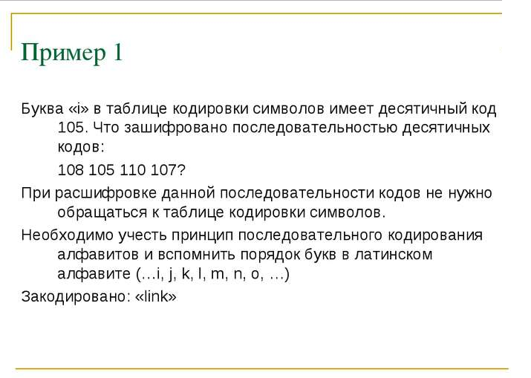

Slide 136
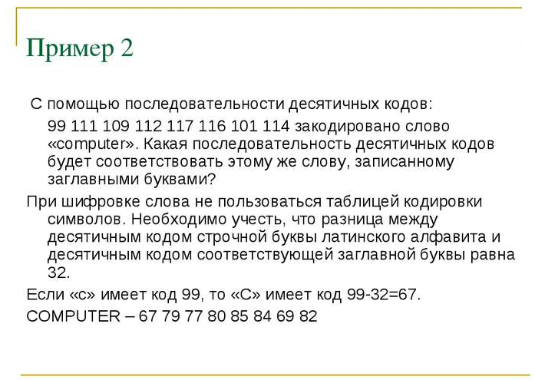

Slide 137
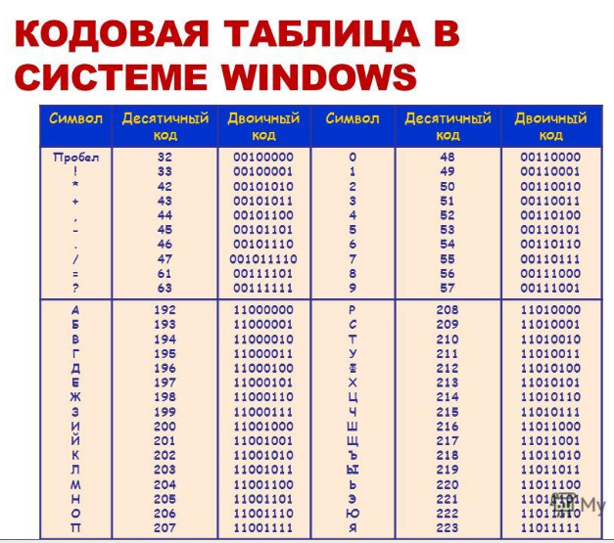

Slide 138
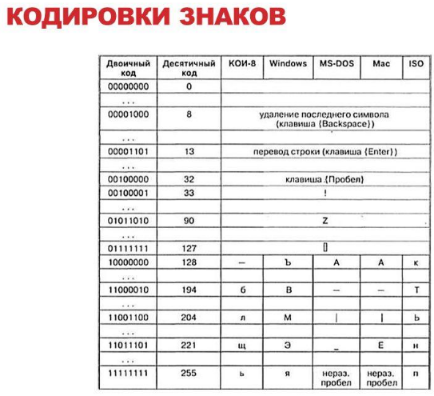

Slide 139

Представление графической информации

Slide 140
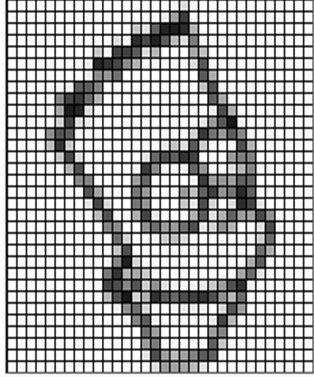
Растровая графика
Изображение состоит из множества точек, у каждой из которых свой цвет и яркость. Точки выстроены по строкам и столбцам:
Минимальный элемент, из которого состоит растровое изображение, - пиксель.

Slide 141

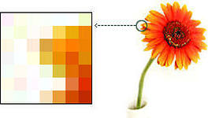
Растровый способ подходит для хранения фотографий и видеофрагментов.
Недостаток - немасштабируемость
лестничный эффект (пикселизация)

Slide 142


Векторная графика

Slide 143
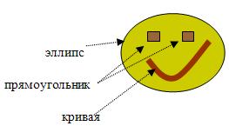
Основными элементами векторной графики являются простые геометрические фигуры, которые хранятся в памяти компьютера в виде математических формул и числовых параметров.

Slide 144




Векторная графика используется
в конструкторских системах автоматизированного проектирования

Slide 145

Цветовые модели

Slide 146
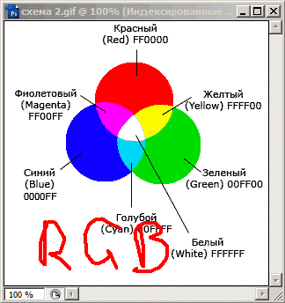
Цветовая модель RGB
используется для создания изображения на экране монитора
Любой цвет состоит из трех основных цветов: красного (Red), зеленого (Green) и синего (Blue).
Голубой
(Cyan) 00FFFF
Белый
(White) FFFFFF

Slide 147
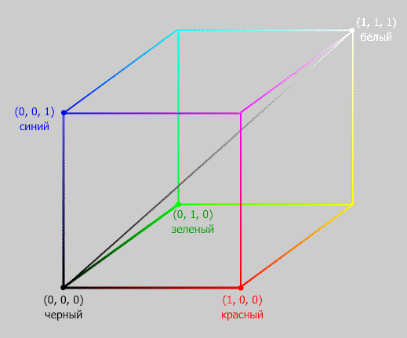
Каждому цвету на экране монитора соответствует точка внутри этого куба.
Модель RGB является аддитивной.

Slide 148
Цветовая модель CMYK
используется для подготовки печатных изображений
Модель является субтрактивной (вычитающей):
Голубой (Cyan) = Белый – Красный = Зеленый + Синий
Пурпурный (Magenta) = Белый – Зеленый = Красный + Синий
Желтый (Yellow) = Белый – Синий = Красный + Зеленый


Slide 149
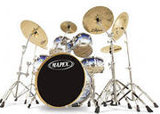
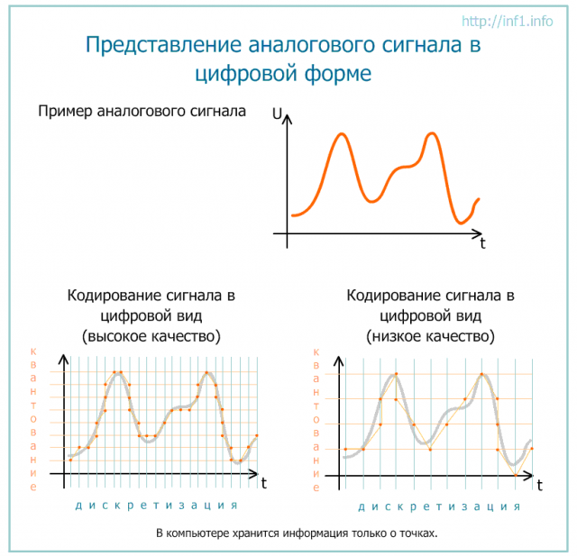
 Домашнее задание:
Представление звуковой информации.

Slide 150
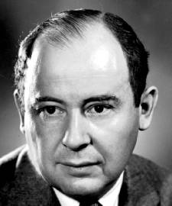
Архитектура ЭВМ фон Неймана
Компьютер должен иметь:
арифметико-логическое устройство (АЛУ);
устройство управления (УУ);
запоминающее устройство (память);
Джон фон Нейман
- устройство ввода-вывода информации.

Slide 151
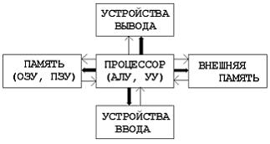
Схема ЭВМ фон Неймана:

Slide 152
Принципы работы компьютера:
по фон Нейману
1) Принцип программного управления.
2) Принцип однородности памяти.
3) Принцип адресности.

